Slide 1
การศึกษาสภาวะความเค้นเริ่มต้นในการวิเคราะห์เสถียรภาพ
ผนังป้องกันตลิ่งริมแม่น้ำน่านในจังหวัดพิษณุโลก
ทิพย์วิมล แตะกระโทก

Slide 2
ที่มาของการศึกษา
1. ทฤษฎีการวิเคราะห์เสถียรภาพของทางลาดชัน ที่นิยมใช้อาศัยหลักการสมดุล (Limit equilibrium) ซึ่งในปัจจุบันสามารถนำความเค้นเริ่มต้นมาร่วมประกอบการวิเคราะห์เสถียรภาพของทางลาดชัน โดยในที่นี้เรียกว่า “Stress based”
2. โครงสร้างผนังกั้นตลิ่งควรนำการไหลของน้ำผ่านโครงสร้างผนังกั้นดินมาพิจารณา

Slide 3
จุดประสงค์ของการศึกษา
1. เพื่อศึกษาความเหมาะสมการวิเคราะห์เสถียรภาพของทางลาดชันโดยนำความเค้นเริ่มต้น(initial induced stress) ร่วมพิจารณาในกรณีโครงสร้างกันตลิ่ง

Slide 4
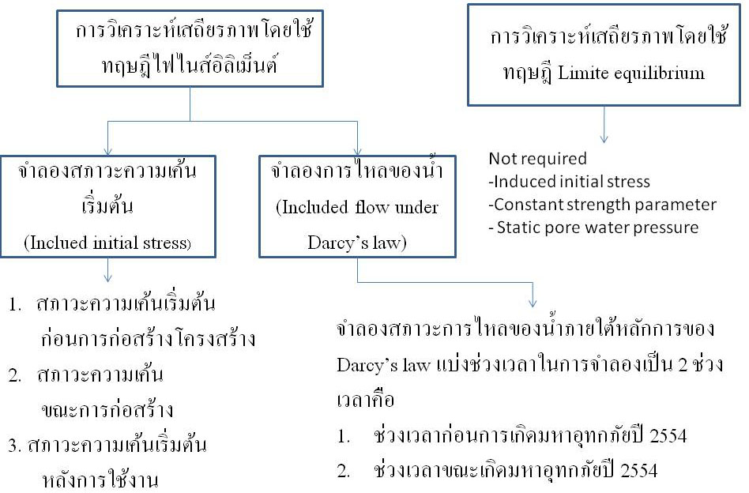
Flow chart

Slide 5
ขอบเขตของการศึกษา
1. การศึกษาไม่ได้พิจารณาลักษณะทางกายภาพของแม่น้ำน่าน เช่นความกว้างของแม่น้ำ, รัศมีความโค้งของแม่น้ำ, ความเร็วของกระแสน้ำ เป็นต้น เข้ามาเกี่ยวข้องในการศึกษา
2. การศึกษาไม่ได้พิจารณาการกัดเซาะของแม่น้ำเข้ามาเกี่ยวข้อง
3. การศึกษาอาศัยหลักการของการวิเคราะห์แบบ 2 มิติ
4. การวิเคราะห์สมมุติการไหลของน้ำบริเวณตลิ่งเป็นไปตามหลักการของ Darcy (Darcy’s law)

Slide 6
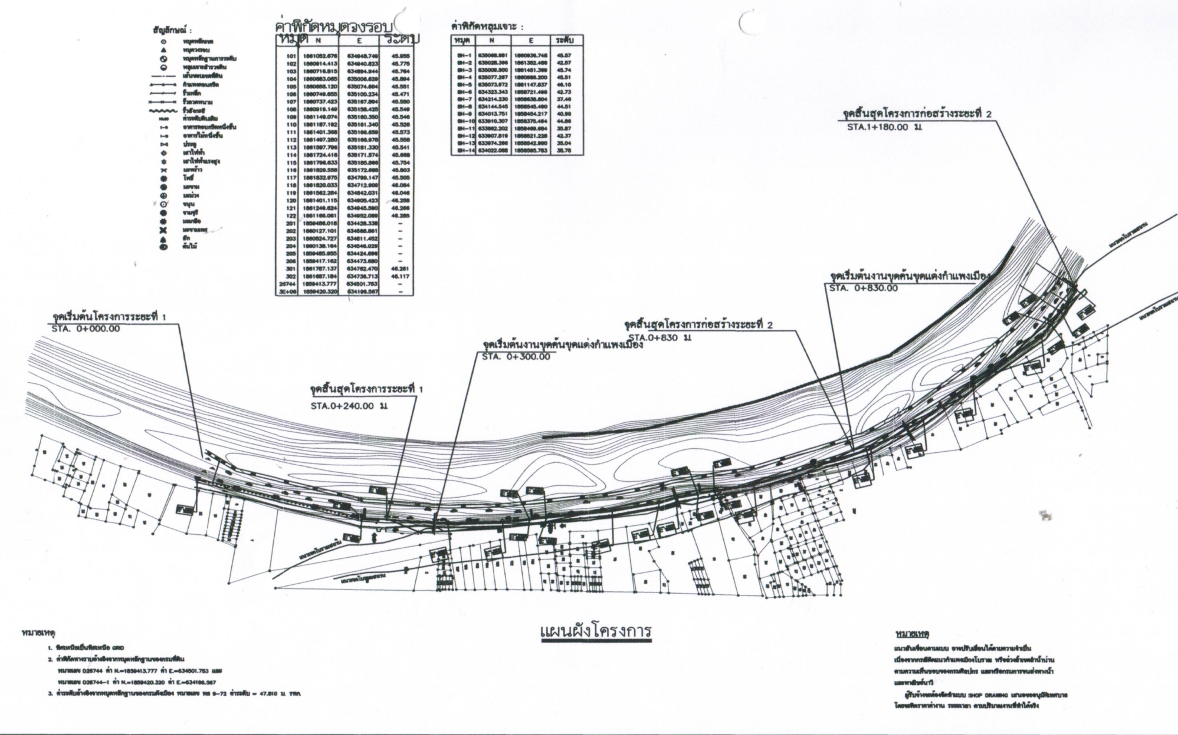

ลักษณะโดยทั่วไปของโครงสร้าง

Slide 7
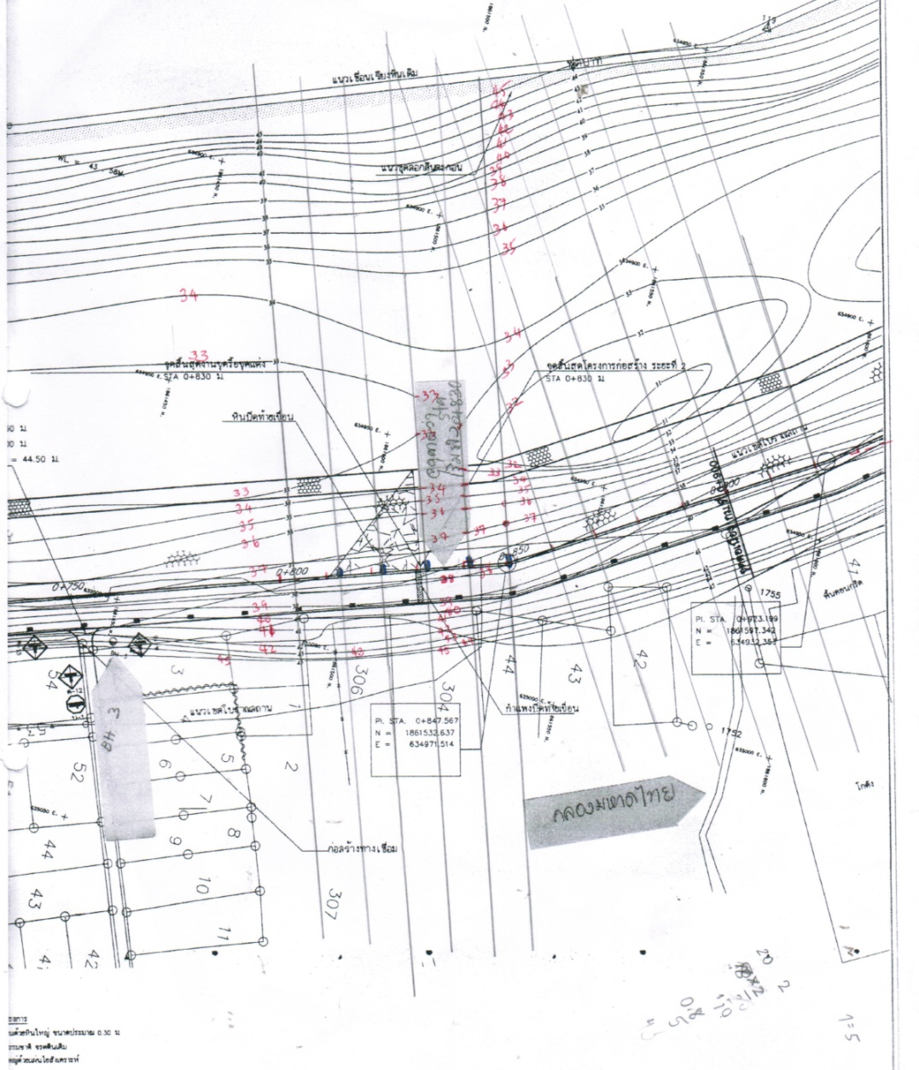

ลักษณะโดยทั่วไปของโครงสร้างกันดิน

Slide 8
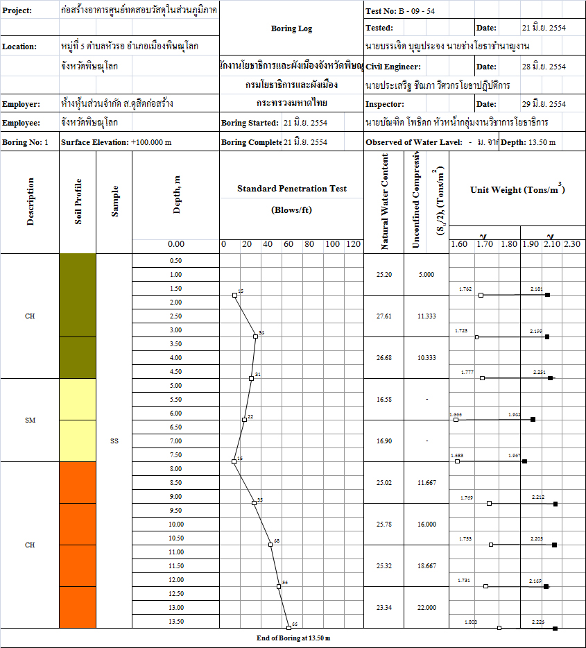
ลักษณะของชั้นดิน
โครงการก่อสร้าง
อาคารศูนย์ทดสอบ
ในส่วนภูมิภาค

Slide 9
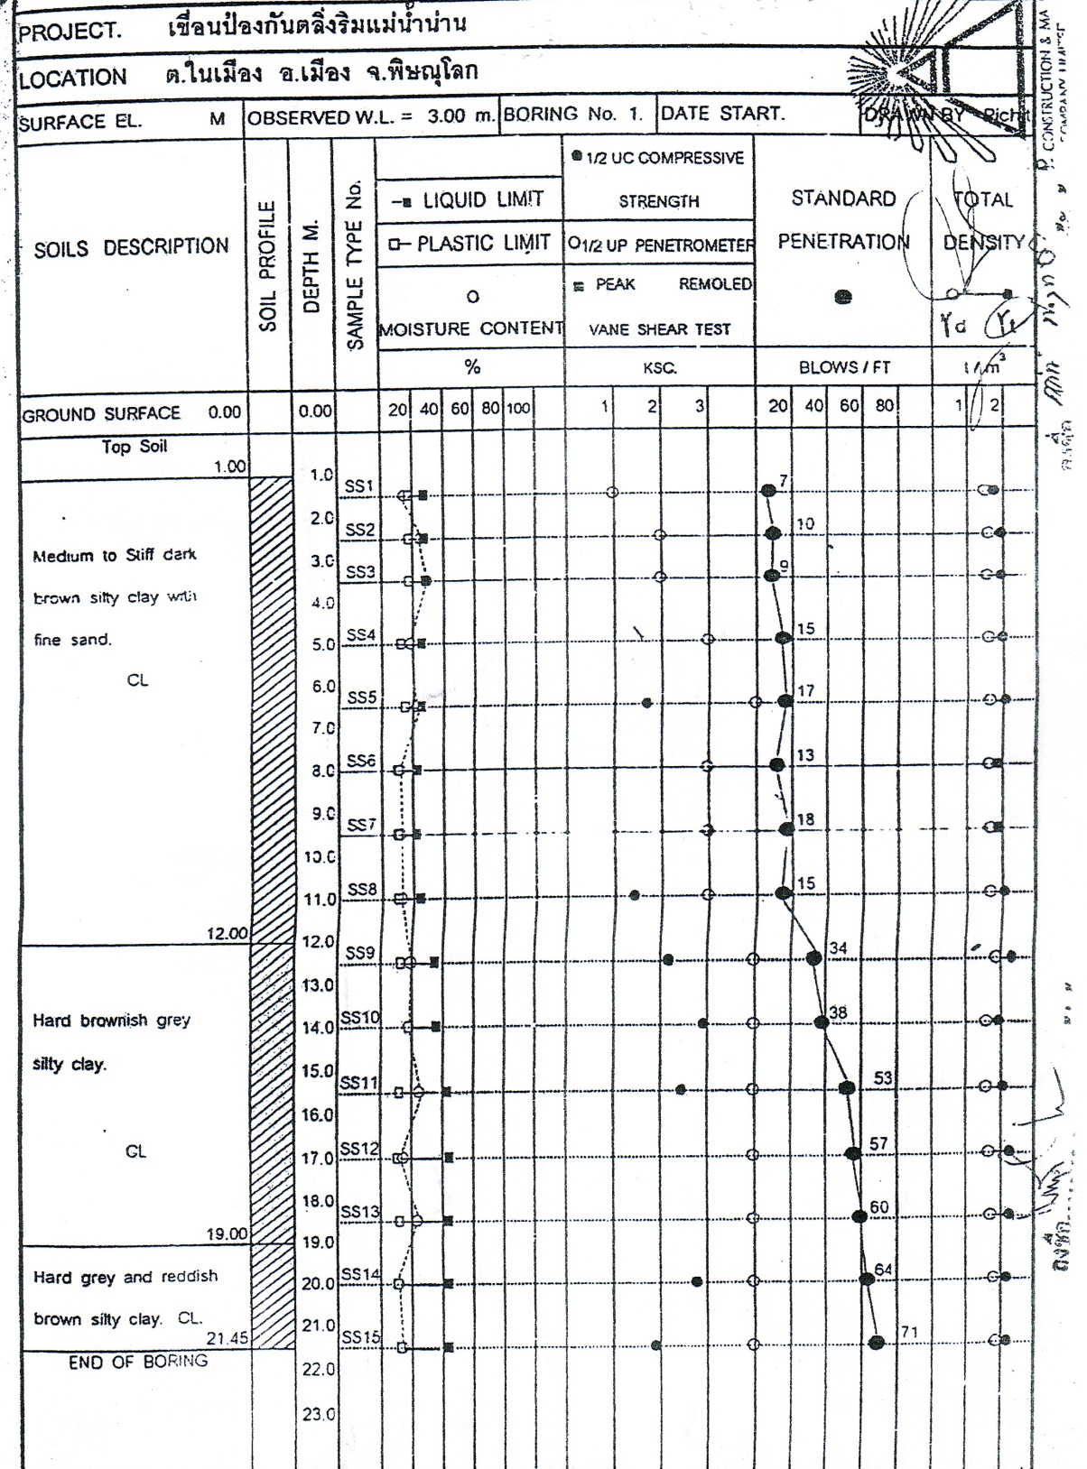
โครงการ
เขื่อนป้องกันตลิ่งริมแม่น้ำน่าน

Slide 10
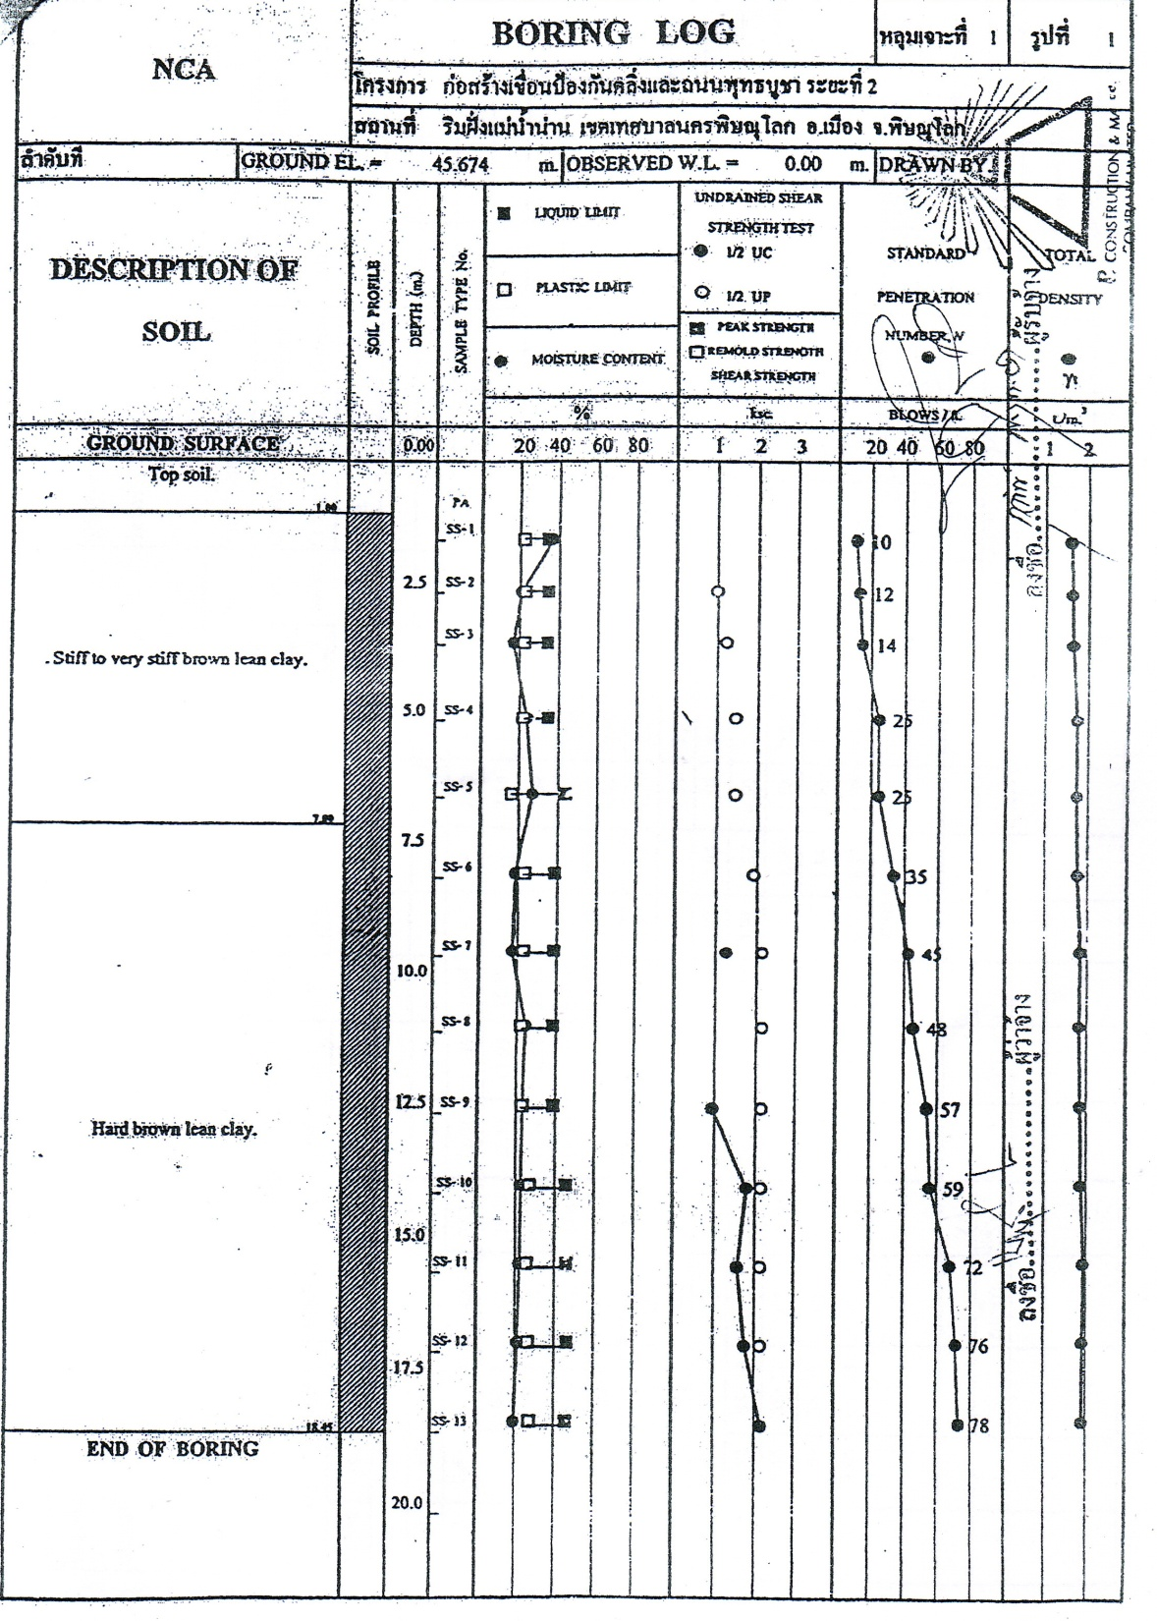
โครงการ
ก่อสร้างเขื่อนป้องกันตลิ่งและ
ถนนพุทธบูชาระยะที่ 2

Slide 11
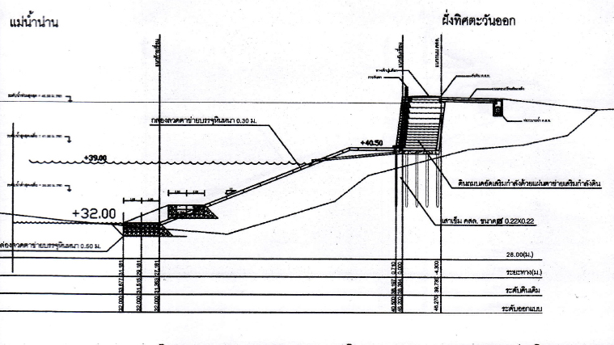
โครงสร้างกันดิน

Slide 12
ลักษณะทางกายภาพของโครงสร้างกันตลิ่ง
ตัวเขื่อนประกอบด้วยดินทรายบดอัดและวาง Geotextile เป็นห่างเป็นระยะ 0.3 เมตร
ระดับสูงสุดของโครงสร้างอยู่ที่ Elevation +46 เมตร,
ระดับต่ำสุดของโครงสร้างอยู่ที่ Elevation +40.5,
ระดับต่ำสุดของแม่น้ำอยู่ที่ +32 เมตร

Slide 13
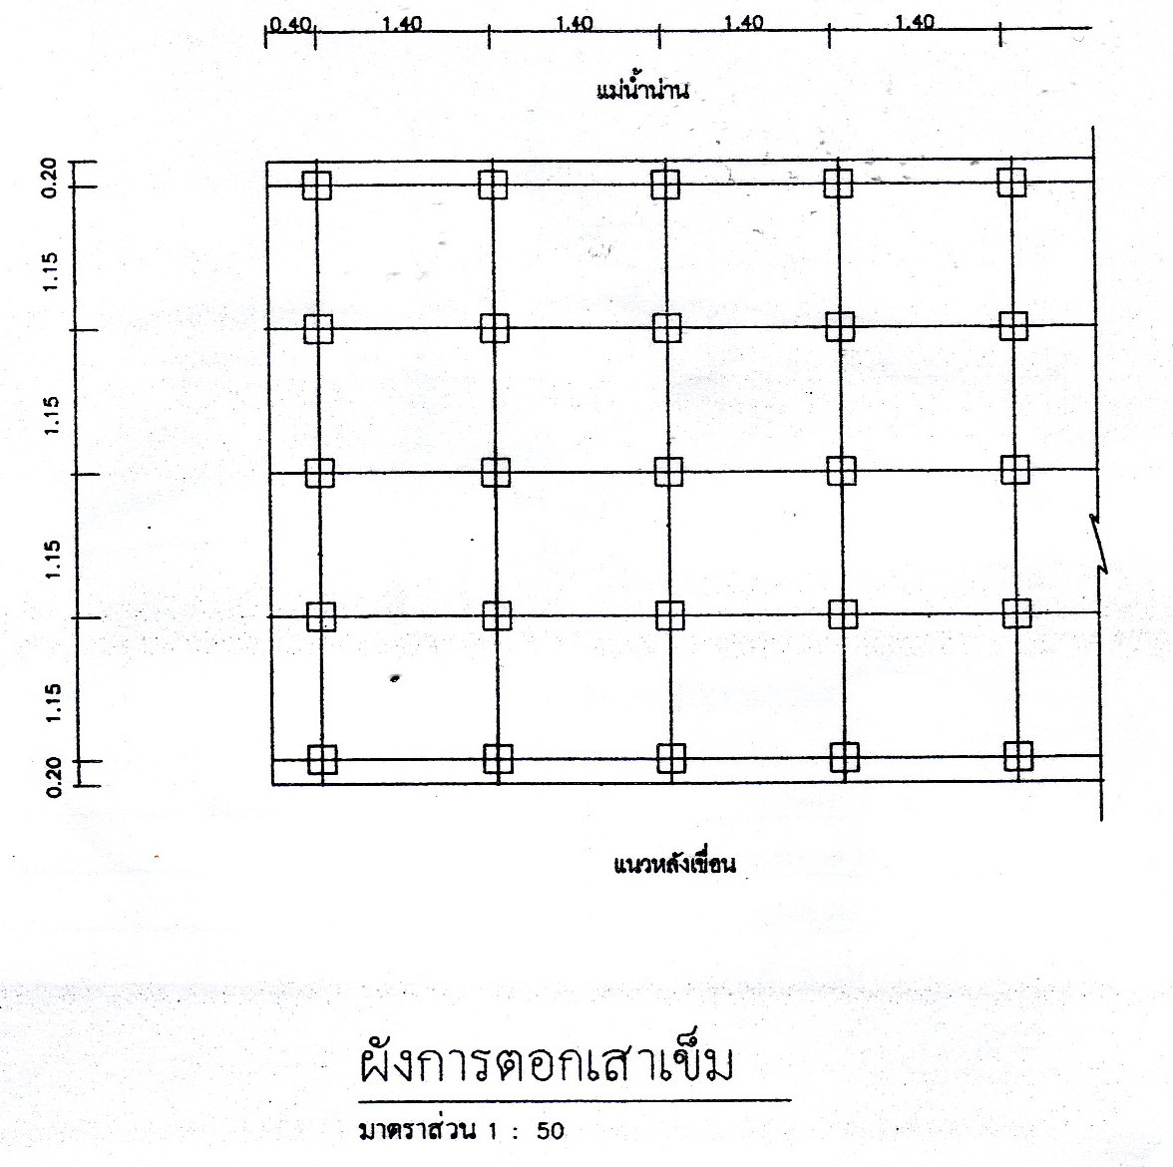
แผนผังการตอกเสาเข็ม

Slide 14
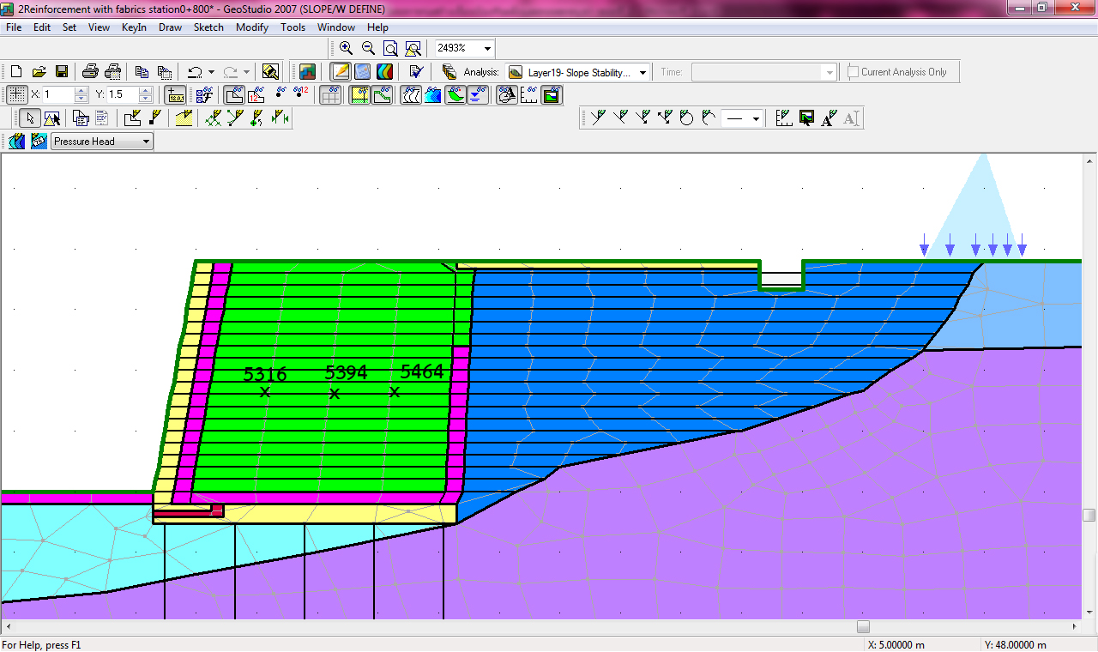

Slide 15
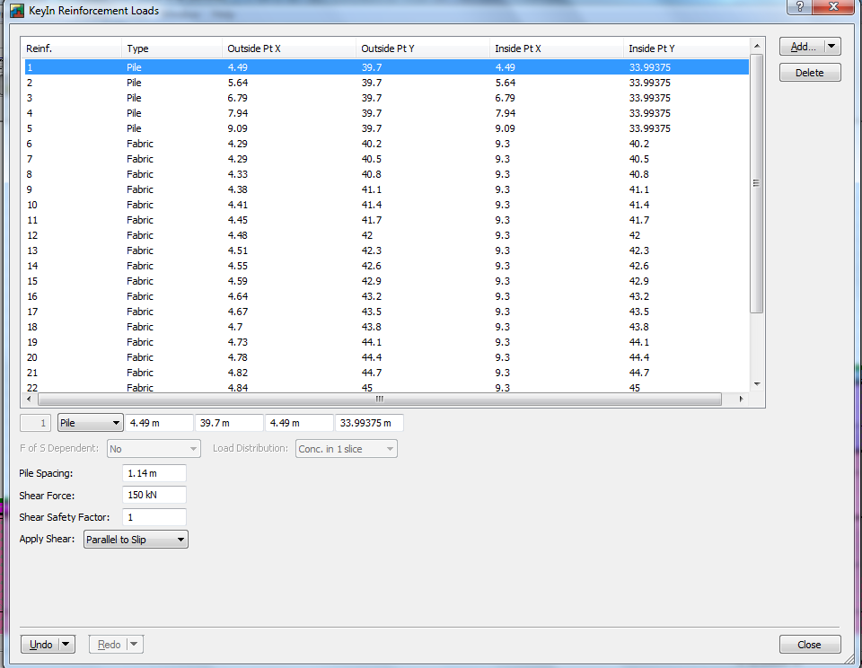

Slide 16
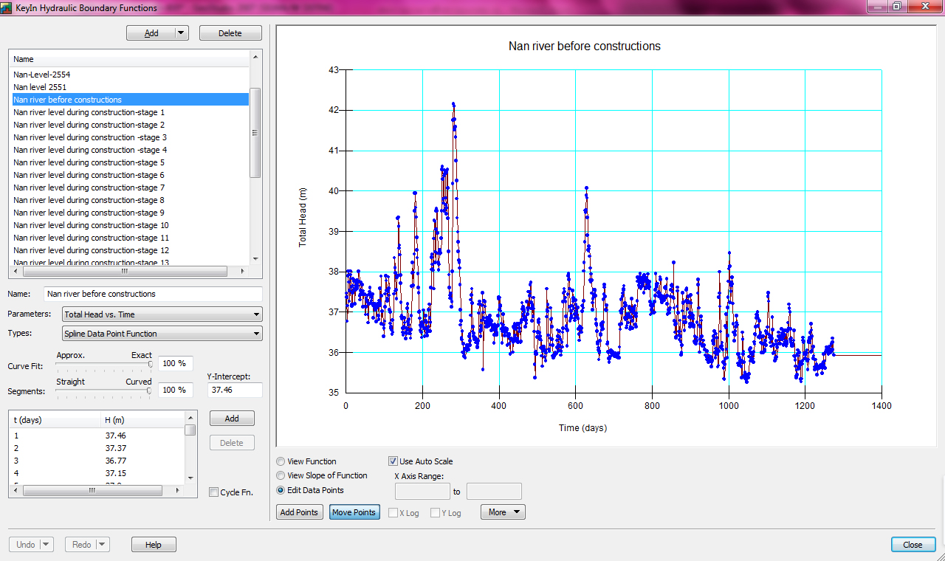
สถานการณ์ระดับน้ำ

Slide 17
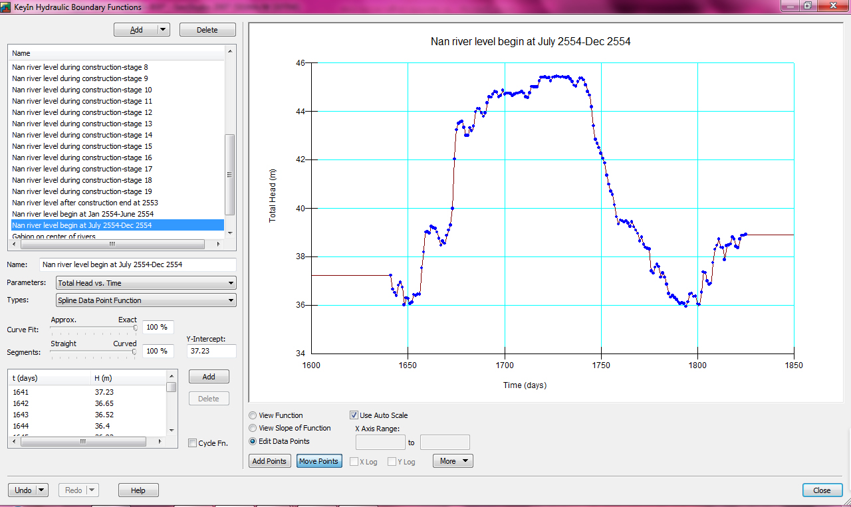
สถานการณ์ระดับน้ำ
ช่วงการเกิดมหาอุทกภัย

Slide 18
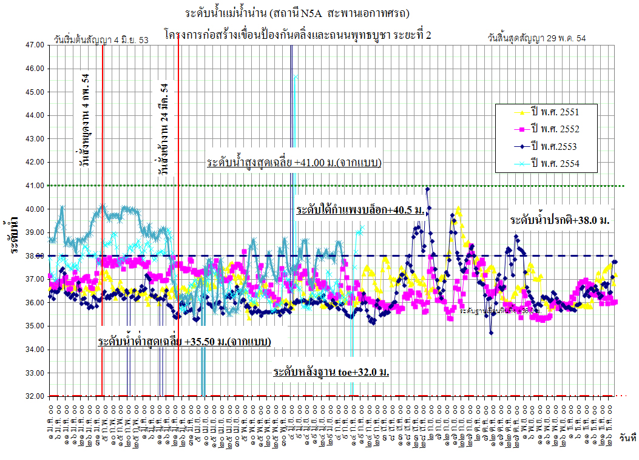

Slide 19
ระดับน้ำ
ขณะช่วงก่อนการเกิดมหาอุทกภัย (ระดับน้ำสูงสุด ele +39.00, และระดับน้ำต่ำสุด ele. +35.00 )
การศึกษาพบว่าระดับน้ำในช่วงมหาอุทกภัยมีระดับน้ำสูงกว่าระดับน้ำปกติถึง 6-7 เมตร (ระดับน้ำสูงสุด ele+ 46.00 และ ระดับน้ำต่ำสุด ele. +35.00)
ในช่วงมหาอุทกภัยมีระดับน้ำสูงกว่า ele+40.00 เป็นระยะเวลาถึง 85 วันหรือเกือบ 3 เดือน

Slide 20
ตารางที่ 3 ค่าทางสถิติของระดับน้ำในช่วงปี 2550-2554
ปี พ.ศ. | 2550 (m.) | 2551 (m.) | 2552 (m.) | 2553 (m.) | 2554 (m.)
ค่าสูงสุด (Max.) | 42.15 | 40.07 | 38.46 | 40.86 | 45.66
ค่าต่ำสุด (Min.) | 35.57 | 35.37 | 35.26 | 34.73 | 35.63
ค่าเฉลี่ย (Average) | 37.569 | 36.75 | 36.74 | 36.44 | 39.0
ที่มา : ข้อมูลระดับน้ำที่สถานี N5A กรมชลประทาน จังหวัดพิษณุโลก

Slide 21
ระดับของชั้นดินเดิมก่อนการก่อสร้าง
ที่มา : ข้อมูลเส้นชันความสูงของท้องน้ำ สำนักงานโยธาธิการ, จังหวัดพิษณุโลก

Slide 22
สมมุติฐานของทฤษฎีที่ใช้การวิเคราะห์เสถียรภาพ
Limit equilibrium
Strength คงที่
ความดันน้ำคงที่ (Nan river level)
No initial induced stress state
“Stress based”
1. Strenth depend on normal stress
2. ความดันน้ำขึ้นอยู่กับขบวนการ
Seepage ของแม่น้ำน่าน
3. Initial induced stress
(related topic 1)

Slide 23
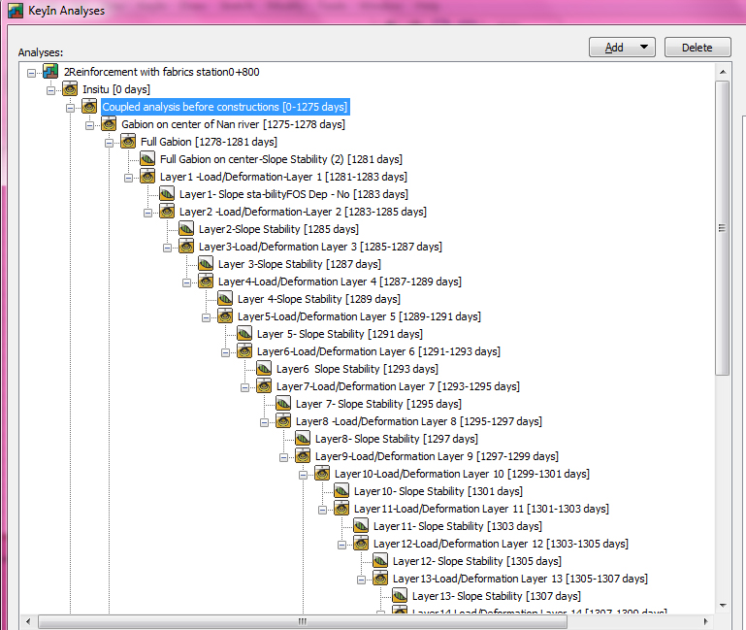

Slide 24
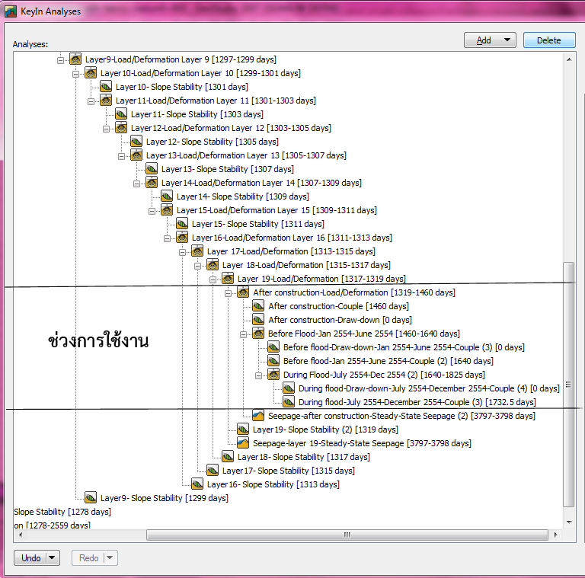

Slide 25
ตารางที่ 2 รายละเอียดพารามิเตอร์ที่ใช้ในแบบจำลอง
ลำดับชั้นดิน/ความลึกของชั้นดิน | ค่าโคฮีชัน (KPa) | Friction angle | Unit weight (KN/m³)
บน / 0-1 เมตร | 80 | 0 | 11.74
กลาง / 1-8 เมตร | 100 | 0 | 12
ล่าง / 8-20 เมตร | 161 | 0 | 20.19
หมายเหตุ : สมมุติพฤติกรรมของดินในการศึกษาเป็นแบบ Elastic-plastic

Slide 26
หลักการวิเคราะห์ induced stress
Limit equilibrium
ใช้ Full capacity of shear strength
Stress based
ใช้ Available capacity of shear strength (ใช้หลักการของไฟไนต์อิลิเม็นต์)

Slide 27
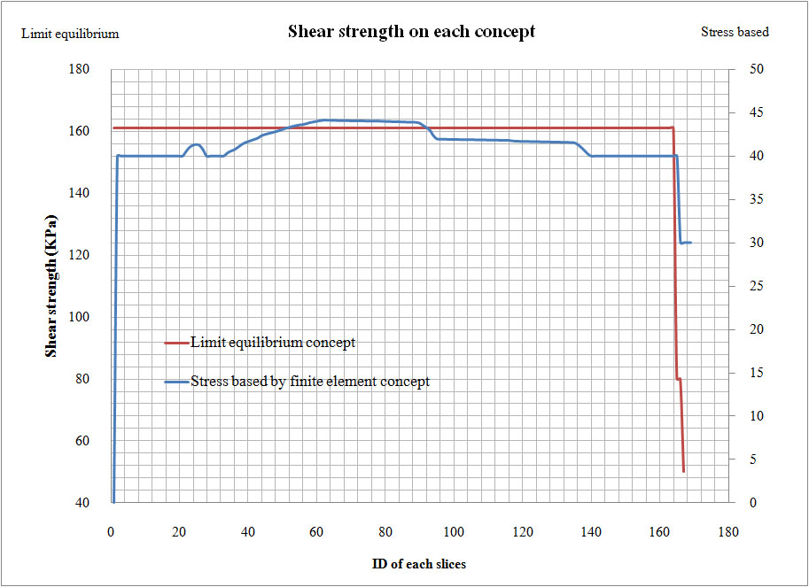
Shear strength ในแต่ละหลักการวิเคราะห์เสถียรภาพ

Slide 28
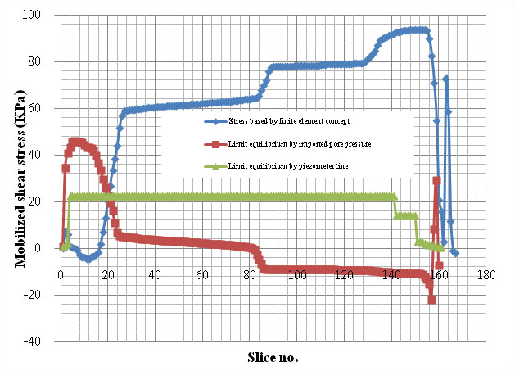
Induced shear stress

Slide 29
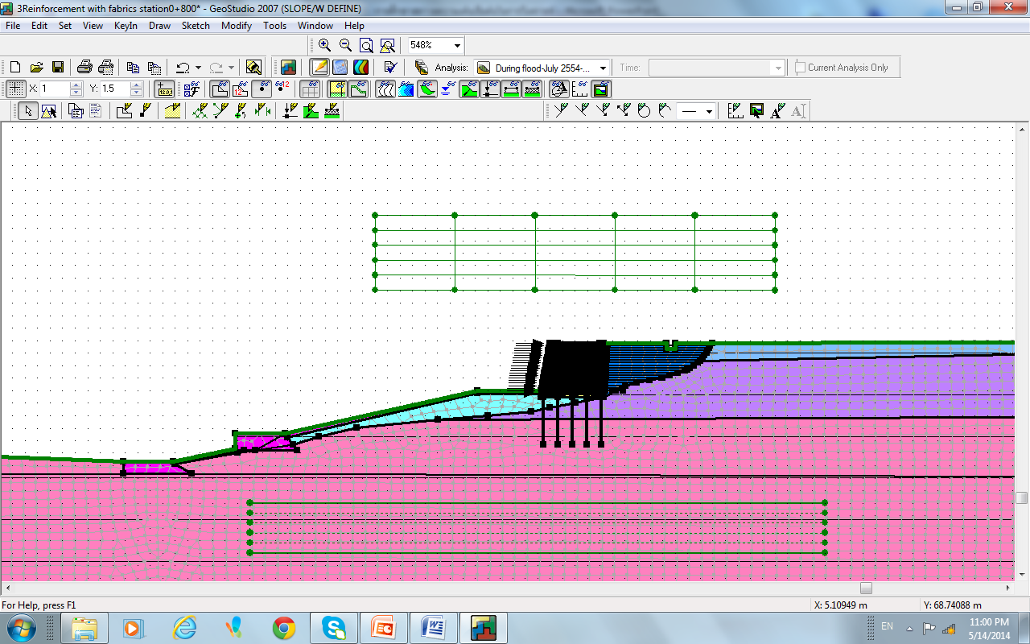
ลักษณะการกำหนดระนาบการพิบัติ

Slide 30
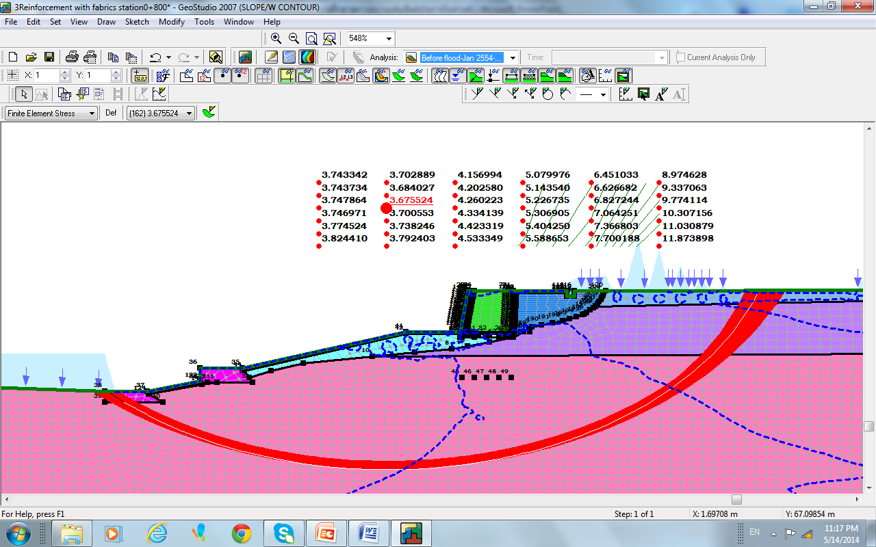
Before flood
(“Stress based”)

Slide 31
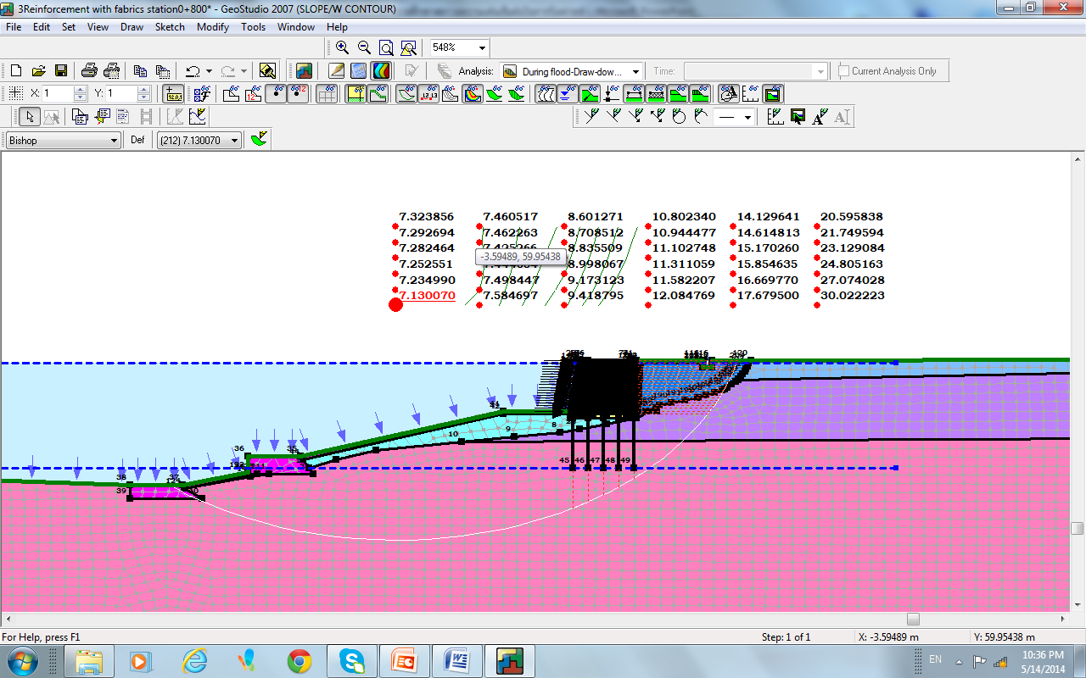
During flood
Bishop

Slide 32

During flood
Ordinary

Slide 33

During flood
Janbu

Slide 34
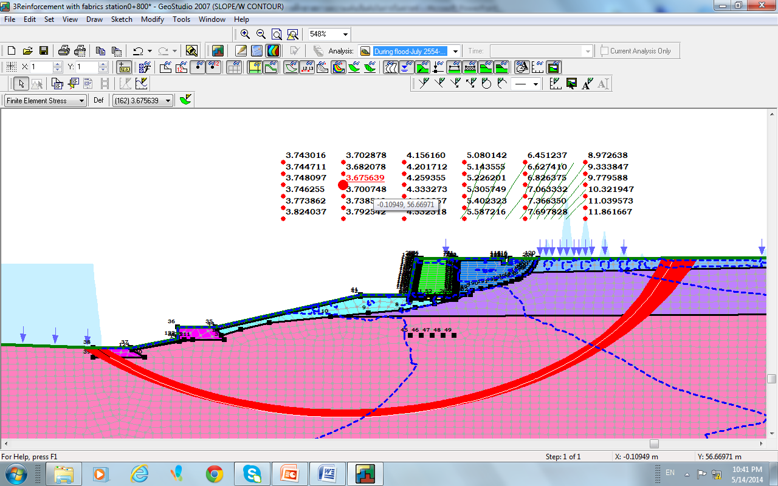
During flood
“Stress based”

Slide 35
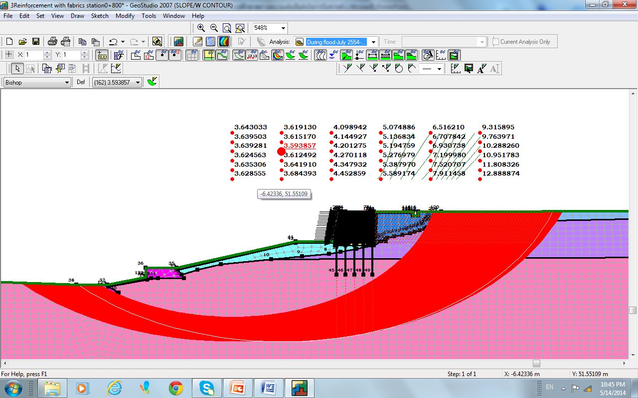
During flood (No Nan water level)

Slide 36
การเปรียบเทียบดรรชนีความปลอดภัยโดยหลักการต่างๆ in case “Before flood”
Ordinary | Bishop | Janbu | “Stress based”
6.42 | 6.62 | 5.59 | 3.67
หมายเหตุ : วิธี limit equilibrium พิจารณาระดับน้ำในแม่น้ำน่านอยู่ในรูปการใช้ระดับแบบ Piezometric line

Slide 37
การเปรียบเทียบดรรชนีความปลอดภัยโดยหลักการต่างๆ in case “During flood”
ordinary |  | Bishop |  | Janbu |  | “Stress based”
Nan river level | No-water level | Nan river level | No-water level | Nan river level | No-water level
6.9 | 3.58 | 7.13 | 3.57 | 6.10 | 3.2 | 3.59
หมายเหตุ : การพิจารณาระดับน้ำในแม่น้ำน่านอยู่ในรูปการใช้ระดับแบบ Piezometric line

Slide 38
การเปรียบเทียบดรรชนีความปลอดภัยโดยหลักการต่างๆ in case “Before flood”
ordinary |  | Bishop |  | Janbu |  | “Stress based”
Nan river level | No-water level | Nan river level | No-water level | Nan river level | No-water level
6.42 | 3.58 | 6.62 | 3.59 | 5.59 | 3.28 | 3.67

Slide 39
สรุปค่าดรรชนีความปลอดภัย
ค่าดรรชนีความปลอดภัย (Factor of safety) ที่วิเคราะห์ได้ในหลักการต่างๆ ดังกล่าวข้างต้น ไม่สามารถบ่งบอกถึงการพิบัติของโครงสร้างกันตลิ่งในบริเวณศึกษาได้เลย ซึ่งอาจเกี่ยวข้องกับปัจจัยด้านอื่นที่ไม่ได้พิจารณาในแบบจำลอง เช่น
การกัดเซาะของกระแสน้ำ หรือลักษณะทางกายภาพของแม่น้ำ
แบบจำลองพฤติกรรมดินที่ใช้เป็นแบบจำลองที่ใช้พารามิเตอร์ที่สำรวจได้อย่างทั่วไปในสนาม (ข้อมูลการสำรวจดินได้มาจากกรมโยธาธิการ) ซึ่งอาจไม่สามารถอธิบายพฤติกรรมดินภายใต้สภาวะน้ำท่วมเป็นเวลานาน

Slide 40
สรุปลักษณะของระนาบการพิบัติ
ระนาบการพิบัติเป็นแบบ Global failure surface

Slide 41
ตารางที่ 6 ค่าความปลอดภัยในการวิเคราะห์ในช่วงเกิดมหาอุทกภัย
พารามิเตอร์ | Stress based | Limit equilibrium imported pore pressure (Janbu’s method) | Limit equilibrium with piezometric line (Janbu’s method)
คงที่ | 3.8 | 3.57 | 7.13
ลดลงเหลือ 1/2 | 1.93 | 1.78 | 3.57
ลดลงเหลือ 1/4 | 0.98 | 0.89 | 1.81
หมายเหตุ : การวิเคราะห์โดยทฤษฎี limit equilibrium ใช้การวิเคราะห์โดยวิธีของ Janbu’s

Slide 42
สรุป
การศึกษาโดยอาศัยการพิจารณาหลักการพิจารณาความเค้นที่เกิดขึ้นและความสามารถในการต้านทานแรงเฉือนที่เกิดขึ้นสามารถอธิบายเสถียรภาพในสภาพจริงได้ใกล้เคียงกว่าหลักการวิเคราะห์แบบ Limit equilibrium
2. ระดับน้ำในแม่น้ำน่านมีอิทธิพลต่อเสถียรภาพของริมตลิ่ง โดยพิจารณาตามหลักการไฟไนต์อิลิเม็นต์ในการวิเคราะห์การไหลของน้ำ
3. การเกิดมหาอุทกภัยในปี 2554 ส่งผลกระทบต่อเสถียรภาพของโครงสร้าง เนื่องมาจากระดับน้ำในแม่น้ำน่านมีระดับน้ำสูงและกระทำต่อโครงสร้างเป็นระยะเวลายาวนาน ส่งผลให้ค่าความปลอดภัยของความมั่นคงของริมตลิ่งลดลงอย่างมาก

Slide 43
ข้อเสนอแนะ
1. การวิเคราะห์เสถียรภาพในโครงสร้างกันตลิ่งแม่น้ำน่านในเขตเทศบาลจังหวัดพิษณุโลก ควรลดขนาดพารามิเตอร์ของความสามารถในการรับแรงเฉือน (cohesion) ลงไป 75 %

Slide 44
ข้อเสนอแนะ
2. การวิเคราะห์เสถียรภาพโดยใช้ “stress based” จำลองสภาวะต่างๆ ที่เกิดขึ้นจริงในโครงสร้างกันตลิ่งได้ใกล้เคียงกว่าวิธีวิเคราะห์แบบ limit equilibrium แต่ ดรรชนีความปลอดภัยที่ได้จากวิธีแบบ limit equilibrium แบบไม่คำนึงถึงระดับน้ำให้ขนาดที่ใกล้เคียงกับวิธี “Stress based”

